Slide 1
Dan Hrvatskog centra kompetencija za HPC
Ivan Marić, ravnatelj
Sveučilište u Zagrebu Sveučilišni računski centar (Srce)
www.srce.unizg.hr
Datum, mjesto, autor

Slide 2
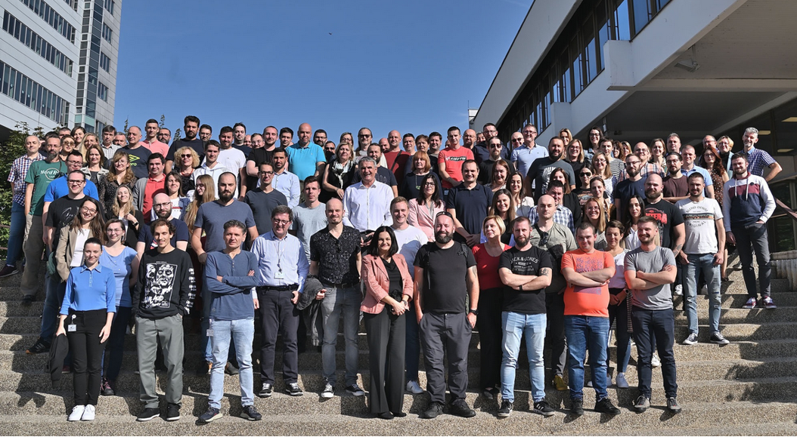
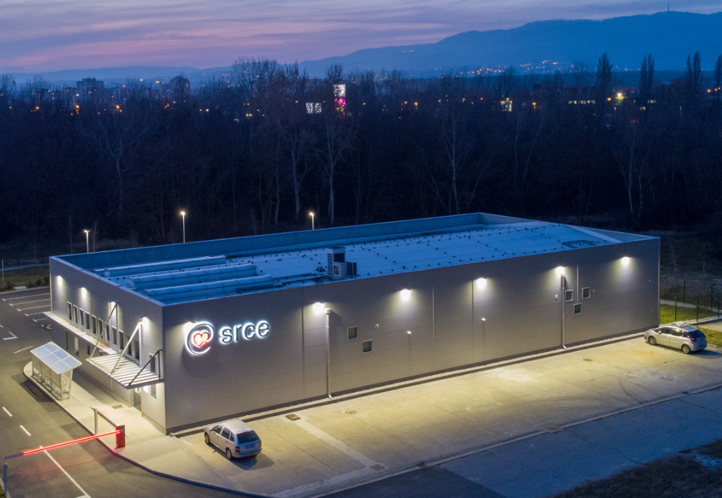
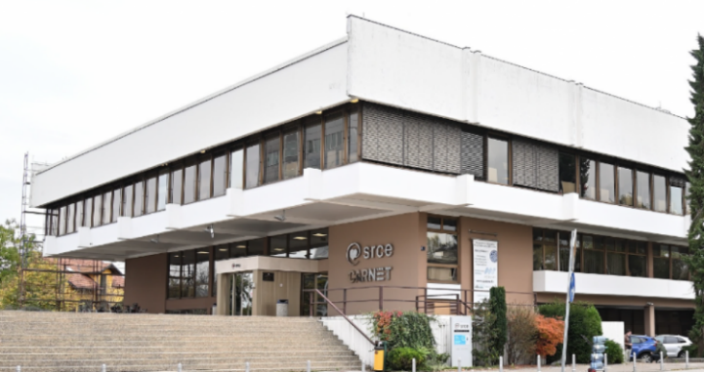
Dobrodošli u Srce!
organizacija
~ 170 zaposlenika
11 ustrojstvenih jedinica
3 lokacije
gradi i upravlja nacionalnim e-infrastrukturama i digitalnim uslugama
30 javnih usluga za potrebe akademske i znanstvene zajednice u Hrvatskoj
podržava digitalnu transformaciju znanosti i visokog obrazovanja
promovira otvorenu znanost i otvoreno obrazovanje

Slide 3
Računanje pokreće znanost i znanost pokreće računanje
Klimatske promjene
Klimatske simulacije su kritične u klimatskom modeliranju za razumijevanje klimatskih promjena i smanjenje utjecaja klimatskih promjena pronalaženjem najprikladnijih i najisplativijih protudjelovanja. To zahtijeva značajno povećanje računalne snage, što će omogućiti veću prostornu rezoluciju i naprednije simulacije, a to će smanjiti veliki dio neizvjesnosti uzrokovanih iznimno složenim podacima i mnogim kaotičnim procesima.
Life Science
Napredno računarstvo igra ključnu ulogu na svim razinama moderne medicine i zdravlja, a imat će ogroman utjecaj na personaliziranu medicinu. Istraživači su već u mogućnosti brzo identificirati genetske varijante bolesti, a postat će moguće identificirati bolesti koje su uzrokovane kombinacijama varijanti, s tretmanima i lijekovima prilagođenim i pojedinom pacijentu i točnom stanju bolesti.

Slide 4
Put znanstvenog računanja u RH – 21. stoljeće
2002.
2003.
2007.
2015.
2016.
2023.
Projekt DataGrid
(2001.-2004.)
Projekt EGEE II
Uspostava računalnog klastera Isabella
Poliprojekt CRO-GRID
(2001.-2004.)
Uspostava nacionalne grid infrastrukture CRO NGI
Superračunalo Bura
Superračunalo VELEbit
Superračunalo Supek
2001.
2006.

Slide 5
Hrvatska i EuroHPC - vremenski slijed
20. studenoga 2017. godine Republika Hrvatska potpisnica Deklaracije EuroHPC
listopad 2018. godine osnovano Zajedničko poduzeće za europsko računarstvo visokih performansi EuroHPC Joint Undertaking
Misija podržati uspostavu visoko konkurentnog i inovativnog HPC ekosustava u EU, učiniti Europu svjetskim liderom u računarstvu visokih performansi i kvantnom računarstvu

Slide 6
Projekt EuroCC
27. rujna 2019. godine Ministarstvo znanosti i obrazovanja daje mandat Srcu za okupljanje hrvatskih ustanova u konzorcij i pripremu projektnog prijedloga.
Konzorcij hrvatskih ustanova
HR HPC CC
Provedbom projekta National Competence Centres in the framework of EuroHPC (EuroCC) uspostavljen je Hrvatski centar kompetencija za računarstvo visokih performansi, mjesto na kojem krajnji korisnici (sustav znanosti i visokog obrazovanja, industrija, javna uprava) dobivaju pristup inovativnim rješenjima prilagođenim stupnju zrelosti nacionalne HPC infrastrukture te različitim grupama korisnika, odnosno njihovim potrebama i zahtjevima.
Projekt EuroCC
Oznaka: 951732 Program: Obzor 2020 Trajanje: 1.09.2020.-31.12.2022. Broj partnera: 36 partnera Koordinator: Sveučilište Stuttgart Vrijednost: 56 mil. €
Cilj projekta uspostava mreže nacionalnih centara kompetencija za računarstvo visokih performansi u državama članicama Zajedničkog poduzeća za europsko računarstvo visokih performansi (EuroHPC JU).
8. studenoga 2023.

Slide 7
Hrvatski centar kompetencija za HPC
HR HPC CC uspostavljen u sklopu projekta EuroCC (2020. – 2022.) kao dio mreže nacionalnih centara kompetencija za HPC u 33 države članice Zajedničkog poduzeća za europsko računarstvo visokih performansi (EuroHPC JU).
ONE-STOP-SHOP ZA HPC
podrška korisnicima u korištenju HPC resursa
razvoj novih kompetencija iz HPC područja
suradnja akademske zajednice i gospodarstva
izgradnja europskog HPC ekosustava
Suradnja s akademskom zajednicom i javnim sektorom
Suradnja
Edukacije i razvoj vještina u HPC/HPDA/ AI
Suradnja s industrijom
Portfelj usluga i upravljanje kompetencija-ma
HR HPC CC trenutno djeluje u sklopu projekta EuroCC 2 (2023. – 2025.) čiji cilj je daljnje promicanje korištenja HPC-a na nacionalnoj razini identificiranjem relevantnih korisnika.
https://www.hpc-cc.hr/

Slide 8
EuroHPC superračunala
Eksaskalarna:
Leonardo (Italija - Cineca)
Lumi (Finska - CSC)
MareNostrum5 (Španjolska - BSC)
Petaskalarna:
Vega (Slovenija)
Meluxina (Luxembourg)
Karolina (Češka)
Discoverer (Bugarska)
Deucalion (Portugal)

Slide 9
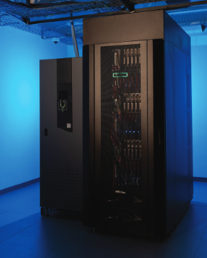
Superračunalo Supek – nacionalni HPC resurs
Petaskalarno superračunalo u Hrvatskoj, u vrijednosti 3,2 milijuna eura, nabavljeno je u sklopu projekta Hrvatski znanstveni i obrazovni oblak (HR-ZOO).
Resurs za računarstvo visokih performansi (HPC), namijenjen je izvođenju korisničkih aplikacija s vrlo visokim zahtjevima za performansama i kapacitetom različitih računalnih resursa.
Vrhunska računalna okolina snage 1,25 PFLOPS-a s ukupno:
8384 procesorskih jezgri
80 grafičkih procesora
32 TB radne memorije
Dostupan akademskoj i znanstvenoj zajednici RH za provedbu zahtjevnih istraživačkih i institucijskih projekata financiranih iz javnih izvora, za izradu završnih, diplomskih, specijalističkih i doktorskih radova, te za održavanje praktične nastave.

Slide 10
BlueDIH
HR HPC CC
EDIH AI4Health
EDIH CROBOHUB++
EDIH ADRIA

Slide 11
Hvala na pažnji !
Projekt EuroCC 2 financiran je sredstvima Zajedničkog poduzeća za europsko računarstvo visokih performansi (EuroHPC JU) i sredstvima Njemačke, Bugarske, Austrije, Hrvatske, Cipra, Češke, Danske, Estonije, Finske, Grčke, Mađarske, Irske, Italije, Litve, Latvije, Poljske, Portugala, Rumunjske, Slovenije, Španjolske, Švedske, Francuske, Nizozemske, Belgije, Luksemburga, Slovačke, Norveške, Turske, Sjeverne Makedonije, Islanda, Crne Gore i Srbije pod brojem Ugovora 101101903.

